Slide 1
Space Invaders Project
אבן ברעוז
סימון לבונסקי
מדריך: אלון וורטהיימר

Slide 2


אפיון הפרויקט
מטרת המשחק: להציל את כדור הארץ מהחייזרים הפולשים מהחלל ולצבור כמה שיותר נקודות במהלך המשחק.
שחקן: דמות טנק בתחתית המסך שיכולה לירות טילים.
אויבים: צי חייזרים שמגיע מהחלל החיצון בדמויות שונות שמסוגלות לירות פצצה קטלנית. כל פגיעה באויב משמיד את החייזר ומזכה ב10 נקודות.
אויב מיוחד: חללית האם החמקנית שעוברת מדי פעם בשמיים אשר תעניק 100 נקודות בפגיעה.
עזרים: 4 מגינים שיכולים לספוג טילים ופצצות עד שהם מתפרקים.
סוף המשחק: כאשר כל החייזרים הושמדו והשלום הוסדר על פני כדור הארץ. או לחלופין כאשר החייזרים מצליחים להשמיד את השחקן או להגיע לכדור הארץ.

Slide 3
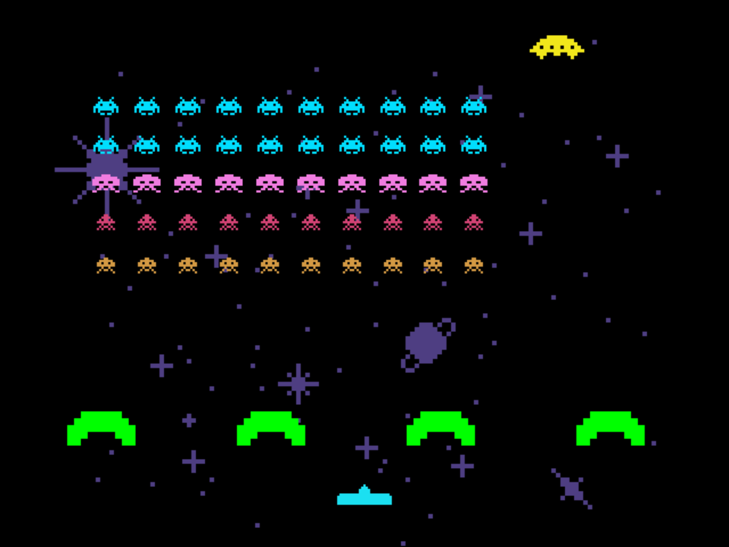
צילום מסך הפרויקט

Slide 4
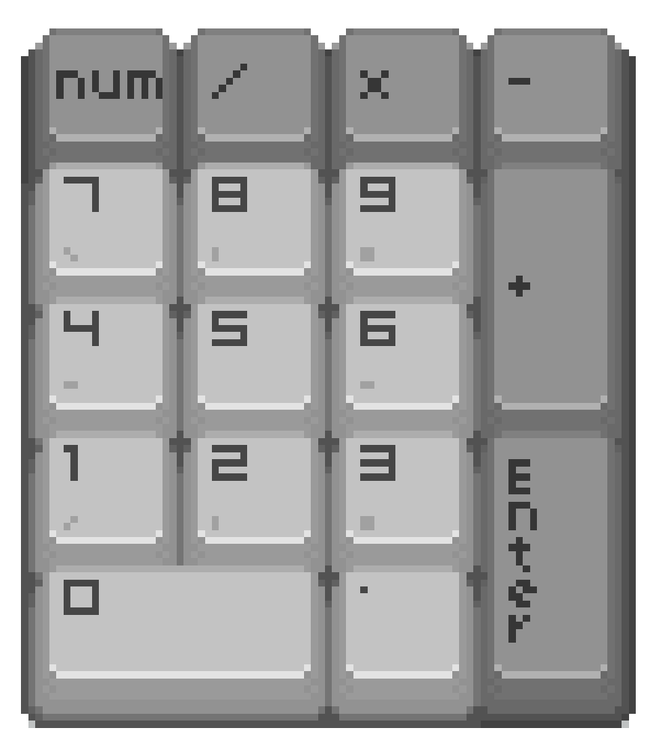
הוראות הפעלה
תזוזה שמאלה
תזוזה ימינה
יריית שחקן

Slide 5
Key board control
Player logic and draw
ship logic and draw
scoreboard logic and draw
bomb logic and draw
Background logic and draw
aliens logic and draw
shields logic and draw
Missile logic and draw
End screen logic and draw
MUX
VGA
Game
control

Slide 6
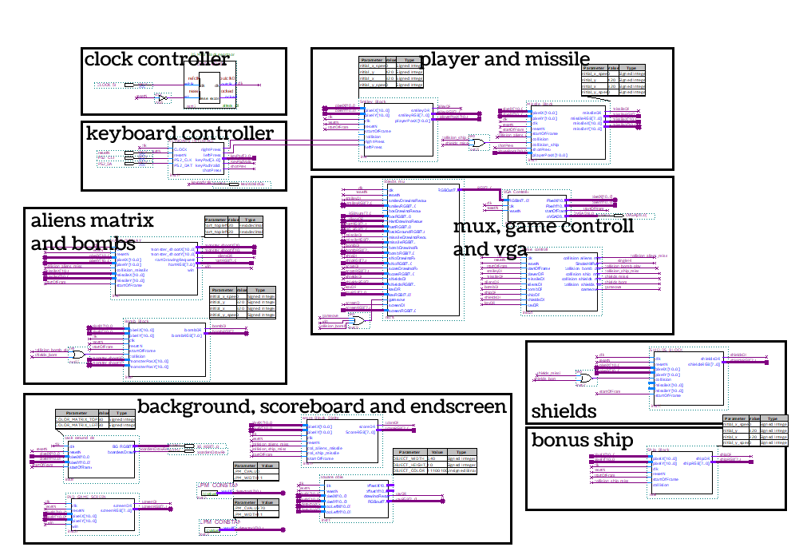
שרטוט היררכיה עליונה

Slide 7
תיאור מודול מטריצת מפלצות
square
position
offset
aliens movement logic
Aliens matrix
Collision with missile
Rgb out

Slide 8

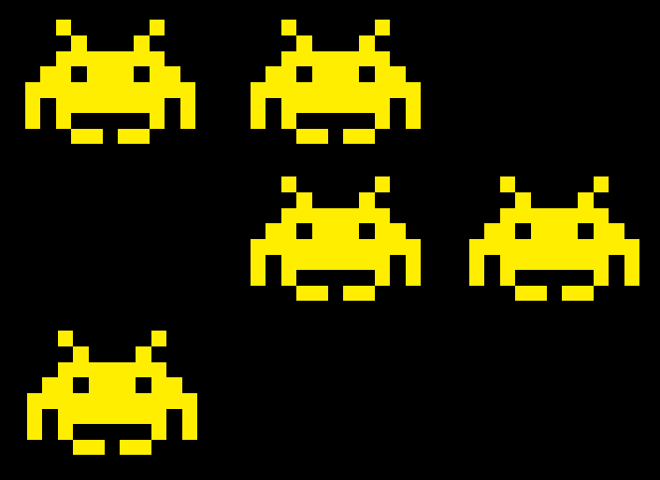
תיאור האלגוריתם
חשב התזוזה נע תמיד ובמגע עם צדי המסך יורד מטה, מחליף כיוון ומגביר מהירות.
נתוני המיקום נשלחים לאוביקט המלבן ומגדירים את גבולות מטריצת המפלצות.
מטריצת המפלצות קובעת מי חי ומי מת. ולפי נתוני הפיקסל מחשבת איזה מפלצת (צבע, סוג ואנימציה) לשלוח לRGBOUT
בנוסף נשמור מונה לספירת כלל המפלצות וברגע שהוא מתאפס אנו יודעים שניצחנו.

Slide 9
תיאור מודול מגינים
square
offset
shields matrix
Fixed
position
Collision with missile
Collision with bomb
Rgb out

Slide 10
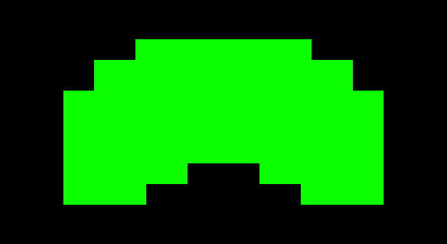
תיאור האלגוריתם
אוביקט המלבן מקבל מיקום של מטריצת המגינים ושולח OFFSET למטריצה.
מטריצת המפלצות קובעת איזה פיקסל (בגודל 4X4) של המגינים קיים בדומה למטריצת החייזרים. ומקבלת חיווי על פגיעה מטיל של השחקן או מפצצה של החייזרים ומשנה את המטריצה בהתאם.
על מנת ליצור פגיעה מושלמת בפיקסלים מהפצצה או מהטיל אנו מיישרים את הפצצה ואת הטיל ואת הפיקסלים של המגינים לגריד של 4X4.

Slide 11
סיכום ומסקנות
למדנו על ניהול תכנון מראש
אופן מחשבה רוחבי
ארכיטקטורת בלוקים
פתרונות יצירתיים לבעיות לוגיקה

